Slide 1
学生・社会人のための
人流・観光学
（原理（情報）編）

Slide 2
人流論の試み ～ヒトを移動させる力～

Slide 3
物流に対して「人流」を造語
中国の学会で使用した時の語感に対する反応

Slide 4
中国では？画像検索 https://www.google.co.jp/search?q=%E4%BA%BA%E6%B5%81&tbm=isch&tbo=u&source=univ&sa=X&ei=w0MJU5vOHM7OkwW21oCgCA&ved=0CC4QsAQ&biw=1093&bih=538

Slide 5
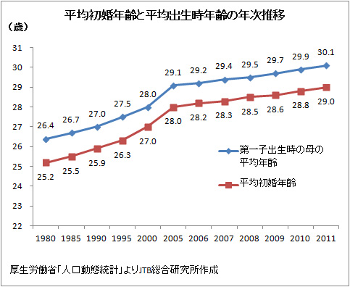
人流の基礎は人口（出産・婚姻）

Slide 6
造語はユビキタス時代の人流 ←観光概念の非科学性から発想
国土交通省のＨＰでも使用始める
国土交通省ホームページ
災害に強い国土・地域・経済の構築
人流・物流におけるリダンダンシーの確保、災害に強い人流・物流システム

Slide 7
人流の空間軸
適正配置 過疎と過密
鉄道整備における再開発派と郊外派
一極集中論から首都機能移転
一日交通圏構想
再び人口減少
外国人労働者と外国人観光客

Slide 8
人流の時間軸
人口減少 少子化対策より家族政策
ラベンシュタインの法則
人口ボーナスと人口オーナス
空き家対策と失われた郊外緑地
交流志向の都心交通整備と空港整備
交通と通信 情報化の行方

Slide 9
何故「旅客交通」ではないのか？
旅客・貨物の分類
物流概念の普及 ロジスティックは単なるモノの移動ではない
ヒトの移動も単なる人間の空間的移動ではなく、時間的要素や滞在（物流でいう保管）等も含めた概念でとらまえると、人流概念がふさわしい
特に概念のあいまいな「観光」を含めて論じる場合に有意である

Slide 10
人を移動させる原因←脳内作用
相乗効果 フェイス・トゥー・フェイス
人が集積する場としての大都市機能大都市の方が、田舎より、差を提供できる（例 競技ダンスの先生）
都市観光 コンベンションは地方巡業
人と情報 同一体→分離→シンクロ

Slide 11
人流とは暮らし方を表す
通勤・通学
医療・買い物
引越・旅行
自宅滞在
職場学校滞在
出産・死亡
移民・亡命、避暑・ロングステイ
人口増加・減少

Slide 12
住する所なきをまず花と知るべし 世阿弥の花伝書
「住するところなき」とは、「そこに留まり続けることなく」という意味。停滞することなく、変化することこそが芸術の中心である、と世阿弥は言っている。
世阿弥の花伝書は、花とは刺激であるという本質を述べている。観光も刺激である点で花に通じる

Slide 13
人流としてとらえる必要性 2009年4月17日讀賣新聞論説（ＨＰ掲載）
観光資源は日本の特色
日本人の海外旅行は欧米への憧れ
近隣諸国の日本への憧れの造成
文化、芸術、社会システム等
個性の重視は民間から
温泉、食に対する日本人の厳しい評価が創り上げる
人流業として考える
手配権の確保
効率的輸送
http://www.jinryu.jp/public/wp-content/uploads/2014/06/%E8%AA%AD%E5%A3%B2%E6%96%B0%E8%81%9E%E8%AB%96%E7%82%B92009%E5%B9%B44%E6%9C%8817%E6%97%A5%E4%BA%BA%E6%B5%81%E3%82%B2%E3%83%A9.pdf

Slide 14
経済学は何のため？ 金銭評価で資源の最適配分
林檎と蜜柑は違うもの。然し経済学では両者とも（百円）で販売されていれば、同じ価値をもつとして考える。このように、経済学は、世の中をすべて金銭評価で行う。このことによって「資源の最適分配」ができるとする。
法律は世の中の行為を、合法か違法かで判断し、｢正義の実現」を図るとする。学問は「真理の探究」宗教は「魂の救済」政治は「権力の配分」を論議するとされる。

Slide 15
「観光」学は何のために？
では「観光」は何のため論議するのか
情報、マスコミと共通するのは「刺激」「興味」⇒「他との違い」が必要
「他との違い」を求めてヒトが移動する（マスコミとの違い）
人の移動（特に法制度面）の要因分析（日常と非日常の相対化） ⇒寺前秀一の博士論文の主要テーマ

Slide 16
観光学は人流学
情報とは「パターンの差」関係概念⇔実態概念
人が動く動機づけ（人流・観光）である観光資源も「他との違い」である。
「ヒトの移動」というくくりでまずとらまえる
ヒトを動かす力（刺激）とヒトの実際の動きの関係を把握することで客観的な分析ができる
そこでは日常、非日常概念ではなく、連続したヒトを動かす「刺激（力）」としてとらまえる
観光学は人流学に吸収され、究極「脳科学」に収斂される

Slide 17
社会システムとしての観光
社会システムは唯一存在するわけではなく、経済システム、学問システム、政治システム、法システム、家族友人システム等機能別に分化 （法に触れても信仰は守る）
機能的分化システムのコミュニケーションに関連して、それぞれ、貨幣、真理、権力、正義、愛といった成果メディアが存在

Slide 18
マスメディア、インターネットメディア
マスメディア・システムとインターネット・システムは一般の機能システムとは異なる特殊な性格を持っている。両者とも内容的にはあらゆる分野（経済、政治、法、学問、家族友人等）にわたっているメタ社会システムであり、両者の成果メディアは「テーマ」であり、それぞれ、「人気/ 不人気」「刺激的/ 非刺激的」という独自の二値コードに基づいて生起するものである。観光もヒトを移動させる「人気/ 不人気」「刺激的/ 非刺激的」という点で同じ

Slide 19
観光システム
観光システムを機能的に分化した社会のサブシステムととらえると、成果メディアは「ヒトの移動」、その場合の二値コードは非日常/ 日常、プログラムは「観光資源」ということになる
成果メディアであるヒトの移動は、狭義の「観光」に限定されないから、機能的分化システムとは整理できないのかもしれない→人流概念の発生

Slide 20
資本主義（岩井克人）
資本主義とはそもそも形式的な原理でしかない。
複数の価値体系の間に差異が有れば、その差異を媒介して利潤を生み出す。
差異性こそが利潤の源泉である。
資本主義が資本主義であり続けるためには、今や差異そのものを意識的に作り出してゆかなければならない。情報の商品化、それはまさに差異が利潤を作り出すという資本主義の基本原理そのものを体現している現象である
差異とは何の実体ももっておらず、いつか消え去る運命

Slide 21
資本主義商品である観光情報
観光は「日常生活圏を離れ非日常体験をするもの」
日常と非日常の差異は非物質的存在であり、実体概念ではなく関係概念である点で、パターンの差とされる「情報」に含まれてしまうもの
資本主義も差異を前提としており、観光情報は資本主義商品の一つ
観光が今日脚光を浴びるのは「情報の商品化」の典型であるからである

Slide 22
物見遊山
通常、観光を観光以外のものと区別する場合に「遊び」のニュアンスが強くでる。観光用土産品を贅沢品として高率の税率を課す場合、観光は贅沢という判断がある。「戦前は観光旅行といえば物見遊山であって、一部有産階級の独占物であった」（1963年民主社会党政策審議会「観光政策」）との見解に代表されたように、観光基本法制定時までの観光の概念は、たぶんに遊興的概念で律せられてきた。この傾向は1970年代の石油危機時の観光需要の抑制政策にも現れ、今日にまで引き続き根強く残っている。中国財政省の発表によると、政府は共産党員に対し、研修と称して観光旅行に公費を使用することを禁じた。政府が進める浪費と汚職の取り締まり強化の一環。
これに対して観光は「遊び」ではないとする意見が出て混乱を招く。遊びについても概念が分かれ、繰り返しになる

Slide 23
梅棹忠夫の観光観 『梅棹忠夫著作集第21号』中央公論社1993年
「文化を立てようとすれば、観光は遠慮してもらわなければならんという、あい反する面がしばしばでてきます。」（p.243）
「その『文化観光都市』とはいったいどういうこと意味か。もともと、文化と観光とは相反する概念である。文化というものは、はじめから見世物ではないし、観光化するということは、たいていの場合、文化の崩壊である。そんな矛盾する概念をふたつくっつけて、どのような都市をつくろうというのか」（p.103）

Slide 24
観光の定義
日本の観光政策の基本方針を指し示す観光基本法は昭和３８年に制定され、平成19年から観光立国推進基本法となったが、基本的な法律であるにもかかわらず「観光」の定義がなされていない。
観光基本法の制定にあたって、定義が試みられたようであるが最終的には困難であると判断されたものの、世の中には観光をして通用する概念があるはずであり、その概念をもって観光と認識するということで立法化された。
観光立国推進基本法は観光基本法を改正する形式で立法されており、定義も加えられていない。

Slide 25
ＷＴＯの定義
旅行を移住と区別
旅行者（Travellers）
非訪問客（Non-Visitors） 一年以上定住(留学生等)
所得を得る人(出稼ぎ者等)
訪問客（Visitors）
宿泊客（Tourist）
日帰り客(Same-day visitors)

Slide 26
観光研究1998.3 VOL9/No２ 「観光・観光資源・観光地」の定義
観光の定義
観光政策審議会45年答申の問題点
観光の定義を、非日常生活圏におけるレクリエーション活動としているが、日常生活圏ではレクリエーション資源となり、非日常生活圏では観光資源になるという奇妙なことが起きる。マーケティング、資源の保護の観点ではレクリエーションの一部が観光であるということでは不都合がある。
ツーリズムと観光との関係
ツーリズムを観光と訳すのは、非日常生活圏におけるすべての旅行をツーリズムというのは問題はない
観光は第二次大戦後頻繁に使用されるようになった。戦前は観光地は景勝地、名勝地、旅行には遊山、遊覧、漫遊。戦後、法律や制度から観光が使われるようになった。

Slide 27
日常と非日常
現在の観光学での最大公約数的見解：観光行動とは「日常生活圏を離脱して、非日常体験をすること」
キーワードは、日常・非日常及び離脱
消費者行動においては、通学途上での買い物行動と修学旅行での買い物行動には大きな違いがみられる。従ってマーケティングにおいて日常・非日常の認識が重要となる

Slide 28
日常・非日常の相対化
日常・非日常は個人的なものであり、その差が縮小している（少なくとも日本の法制度において）
日常・非日常は脳の中における認識であり、脳科学による研究が必須

Slide 29
日常生活圏を「離脱」
離脱することは外形的に把握可能
研修旅行も観光旅行もヒトの移動という旅行現象に収斂でき、データ把握も客観的になる
ヒトの移動がビジネスを生み出すという経済現象に着目して観光立国宣言がなされた

Slide 30
離脱（移動）は必然か？
これまで観光とは大前提として移動が基本であり、また、起点に戻ることが基本であるとされてきた。ツーリズムの語源が「回転する」というラテン語に求められる事実は、こうした背景をよく象徴しているとされてきた。このことが正しいのか検証が必要である。物理的移動をしなくても目的が達せられるものがないかの検証が必要
移動して得られるものは「心の満足」
「心の満足」は移動しなくても得られるのであれば、移動しない？
ヴァーチャル観光の兆しが出てきている
大阪大学石黒浩教授のロボット研究（身体感覚の転移）

Slide 31
移動の自由
今日の日本では移動に関する制度的制約を感じることはない。旅行の自由や移動の自由は憲法で認められた基本的人権であるが、権利云々の前のあたりまえのこととなっている。
移動の自由があたりまえである時代において観光は移動性を前提として議論しなければならないのか再考の余地がある。移動は重要であるが本質ではなくなりつつある。移動しなくて得られる満足と移動しなければ得られない満足の垣根が低くなっている。

Slide 32
移動ニーズの階層仮説
自己実現のニーズ
(自己開発、自己実現)
国の光を見る
自己尊重のニーズ
(自尊心、評価、社会的地位)
コンベンション
物見遊山
巡礼・帰省
社会的ニーズ
(帰属感、愛情)
避難･通院
湯治
安全のニーズ
(安全、保護)
生理的ニーズ
(空腹、渇き)
狩猟･収穫
マズローの欲求段階説
Notes:
＊アブラハム・マズロー（1908年～1970年 Ａ.Ｈ.Maslow アメリカの心理学者）は，彼が唱えた欲求段階説の中で，人間の欲求は，５段階のピラミッドのようになっていて，底辺から始まって，１段階目の欲求が満たされると，１段階上の欲求を志すというものです。

Slide 33
人流概念の発生
ヒトの移動の欲求をマズローの欲求5段階になぞらえ分類すると、第1段階の移動の欲求は、生理的ニーズのための移動である「収穫・狩猟・通勤」第2段階は安全確保のための「避難・通院・湯治」第3段階は社会的ニーズのための「巡礼・帰省」第4段階は自己尊重のための「コンベンション・物見遊山」第5段階は自己実現のための「国の光を見る」ということになる。
マズローの欲求５段階説について「科学的根拠はない」と結論が出され、さらには理論枠組みに関する批判のみならず実証に関する批判も紹介されているにもかかわらず、マーケティングにおいて大きな影響力を持ち続けた理由として、マズロー理論と顧客志向を重視するマーケティング・コンセプトに親和性があったからとされる。観光は個人差のある自己決定行為である点で「人が働く理由を知っていますか」が「人が移動(観光)する理由を知っていますか」に近づくことになる。働き方と遊び方が同義に近づくのである。

Slide 34
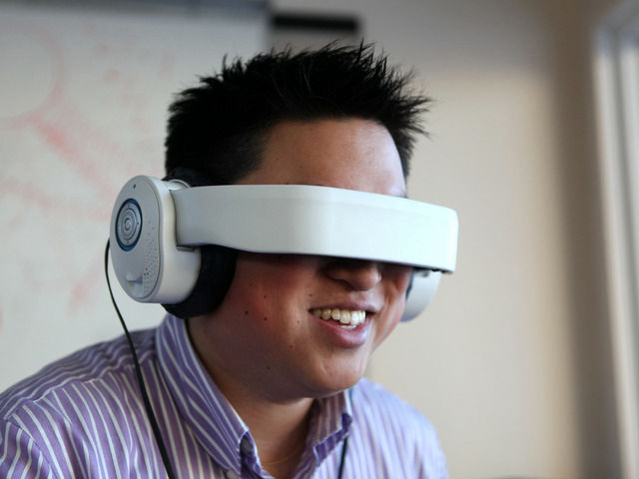
網膜に映像を直接投影して映画やゲームが楽しめるヘッドホン「Glyph」

Slide 35
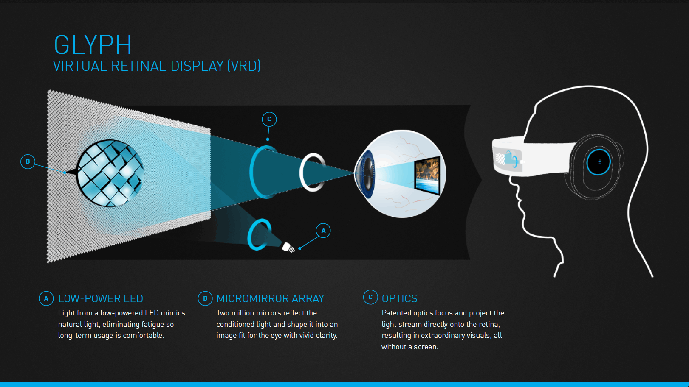
http://gigazine.net/news/20140202-glyph-mobile-theater/

Slide 36
まとめ 人流と観光
「観光」 日常生活圏を離脱して非日常体験
日常・非日常は脳内反応であり、科学的分析は脳科学の進展次第
日常・非日常は「差異」であり、「情報」に収斂
離脱は外形的に把握可能⇒人流へ収斂させた方が議論がしやすい
ヒトと情報がシンクロ スマホとウェアラブル脳内反応センサーの組合せにより分析が深度化する可能性が出てきた

Slide 37
人流概念への収斂
観光を厳密に定義することは現段階では困難。移動に着目するしかない。形で現れた移動は観光と非観光を区別できないから、観光は「人流（旅行）」という概念に収斂。
旅行の前に目的（観光、亡命、業務）をつけている。旅行は移動が前提である.というより同意義である。従って観光を説明したことにはならない。起点に戻ることは定住社会ではあたりまえであるが、米国のトレーラー移動生活者には当然のことではない。奴隷や囚人としての移動は交通概念からも排除されている。

Slide 38
結論 人流学の提唱

